Slide 1
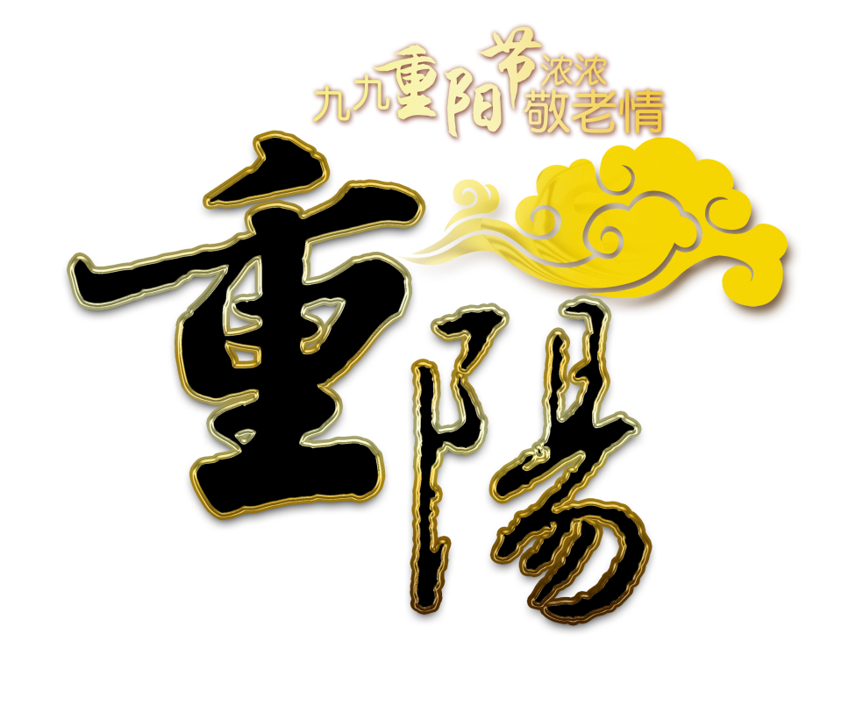
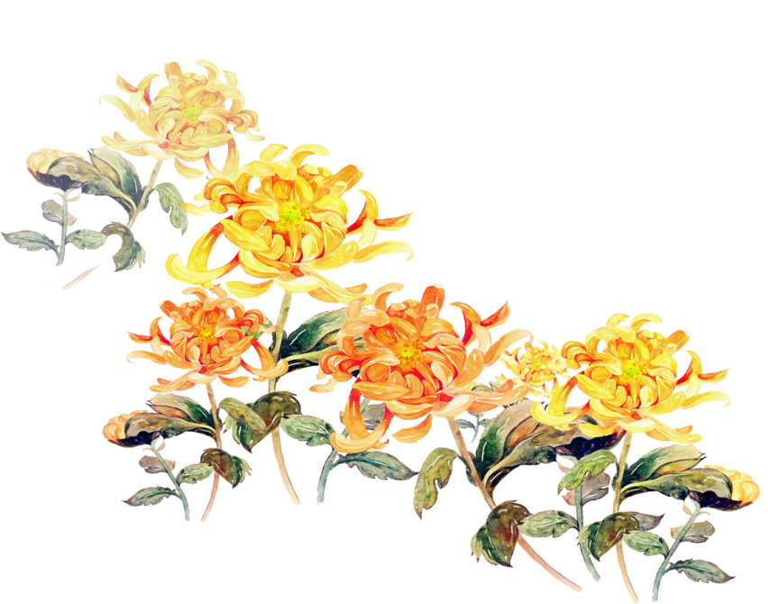
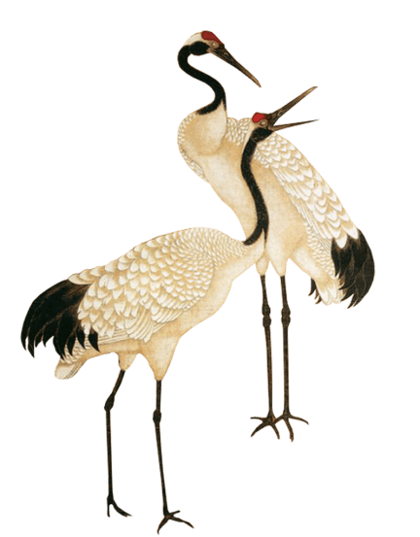

Slide 2
目 录
第一章
第二章
第三章
第四章
节日起源
历史演变
民间习俗
神话传说

Slide 3
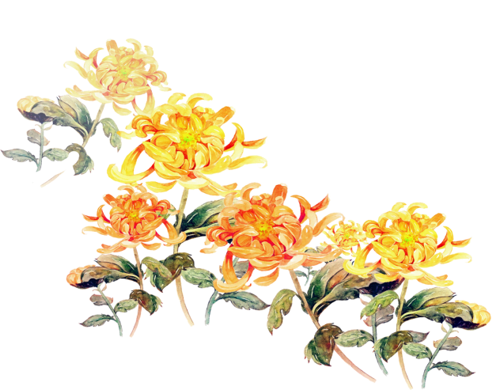
第一章
节日起源
点击输入您的文本内容点击输入您的文本内容点击输入您的文本内容点击输入您的文本内容点击输入您的文本内容点击输入您的文本内容点击输入您的文本内容点击输入您的文本内容

Slide 4
重阳节是指每年的农历九月初九日，是中国民间的传统节日。《易经》中把“九”定为阳数，“九九”两阳数相重，故曰“重阳”；因日与月皆逢九，故又称为“重九”。九九归真，一元肇始，古人认为九九重阳是吉祥的日子。
古时民间在重阳节有登高祈福、秋游赏菊、佩插茱萸、拜神祭祖及饮宴求寿等习俗。传承至今，又添加了敬老等内涵，于重阳之日享宴高会，感恩敬老。登高赏秋与感恩敬老是当今重阳节日活动的两大重要主题。

Slide 5
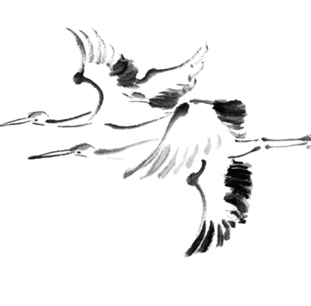
输入标题
据现存史料及考证， 重阳节的源头，可追溯到上古时代。古时季秋有丰收祭天、祭祀大火星活动。《吕氏春秋·季秋纪》有载，古人在九月农作物丰收之时祭天帝、祭祖，以谢天帝、祖先恩德的活动。
输入标题
这是重阳节作为秋季丰收祭祀活动而存在的原始形式。重阳节起始于上古，成型于春秋战国，普及于西汉，鼎盛于唐代以后。唐代是传统节日习俗揉合定型的重要时期，其主体部分传承至今。重阳祭祖民俗相沿数千年，是具有深刻意义的一个古老民俗。

Slide 6
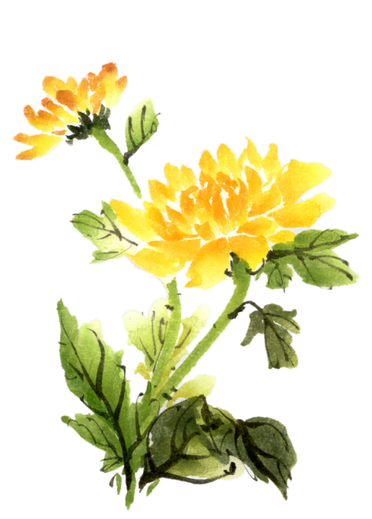
输入标题
重阳节在历史发展演变中杂糅多种民俗为一体，承载了丰富的文化内涵。在民俗观念中“九”在数字中是最大数，有长久长寿的含意，寄托着人们对老人健康长寿的祝福。
1989年，农历九月九日被定为“敬老节”，倡导全社会树立尊老、敬老、爱老、助老的风气。2006年5月20日，重阳节被国务院列入首批国家级非物质文化遗产名录。

Slide 7
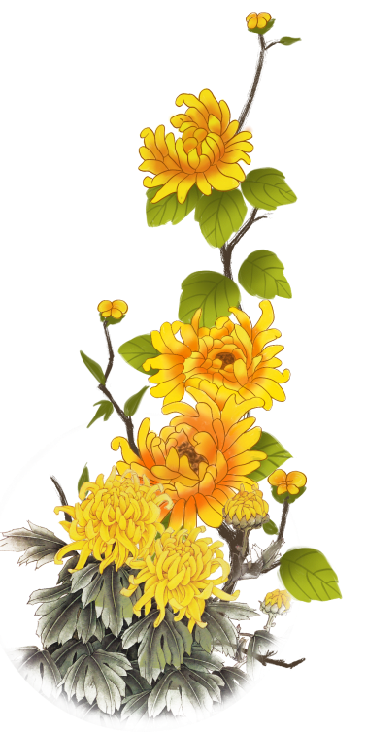
“重阳”之名称由来，得名于古籍《易经》中的‘阳爻为九’。在《易经》中，把“六”定为阴数，把“九”定为阳数，又为“极数”，指天之高为“九重”。九月初九，日与月皆逢九，是谓“两九相重”，故曰“重九”，同时又是两个阳数合在一起，故谓之“重阳”。明代张岱著《夜航船》云：“九为阳数，其日与月并应，故曰“重阳”。
“九”为老阳，是阳极数，两个阳极数重在一起，九九归一，一元肇始，万象更新。因此古人认为重阳是一个值得庆贺的吉祥日子。在古代有饮宴祈寿之俗。在民俗观念中，又因“九”在数字中是最大数，且“九九”与“久久”同音，所以赋予有天长地久、生命长久、健康长寿的寓意。

Slide 8
第二章
历史演变
点击输入您的文本内容点击输入您的文本内容点击输入您的文本内容点击输入您的文本内容点击输入您的文本内容点击输入您的文本内容点击输入您的文本内容点击输入您的文本内容

Slide 9
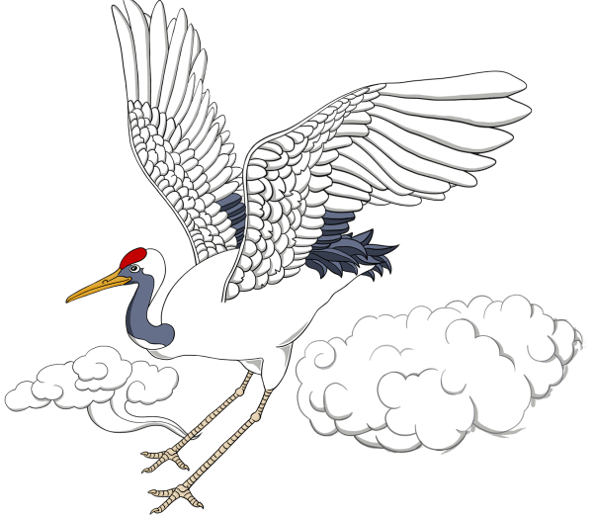
输入标题内容
重阳节的源头，可追溯到上古时期。相传重阳为元帝得道之辰。关于重阳习俗活动有现存的文字记载最早见于《吕氏春秋·季秋纪》：“（九月）命家宰，农事备收，举五种之要。
输入标题内容
《西京杂记》中记西汉时的宫人贾佩兰称：“九月九日，佩茱萸，食蓬饵，饮菊花酒，云令人长寿。”相传自此时起，有了重阳节求寿之俗。

Slide 10
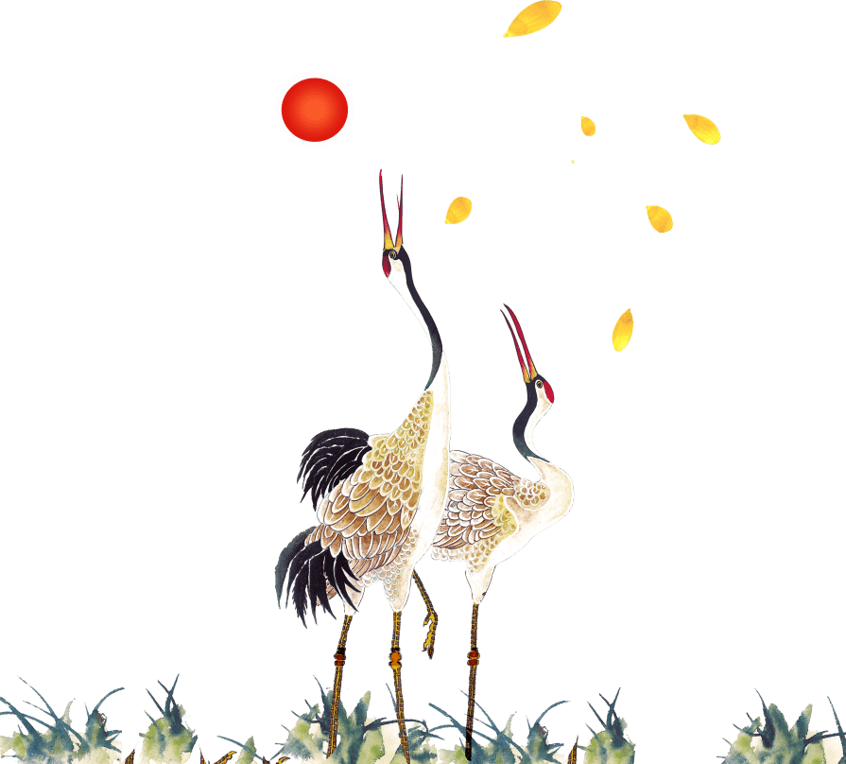
重阳节的原型之一是古代的祭祀大火的仪式。《夏小正》称“九月内火”，“大火”星的退隐，不仅使一向以大火星为季节生产与季节生活标识的古人失去了时间的坐标，同时使将大火奉若神明的古人产生莫名的恐惧，火神的休眠意味着漫漫长冬的到来，因此，在“内火”时节，一如其出现时要有迎火仪式那样，人们要举行相应的送行祭仪。
输入标题
节日PPT模板 http:// www.PPT818.com/jieri/

Slide 11
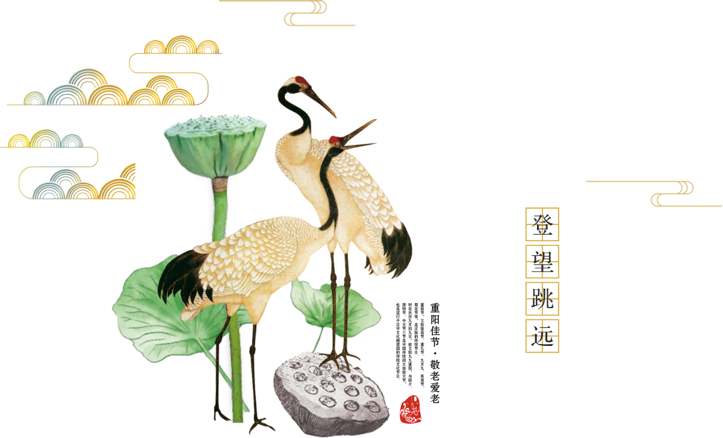
输入标题名称
古人纪元通用干支，按十二地支顺序推算，正月建寅，第九个月为戌月，戌为火库，戌月火入库。戌在位西北方处《洛书》乾卦之内。季秋戌月“大火”（心宿二）随苍龙群星前面的几个星宿在西偏北方位隐退潜入于地面。用九，见群龙无首，吉。——《易·乾》

Slide 12
第三章
民间习俗
点击输入您的文本内容点击输入您的文本内容点击输入您的文本内容点击输入您的文本内容点击输入您的文本内容点击输入您的文本内容点击输入您的文本内容点击输入您的文本内容

Slide 13
点击添加标题
汉刘歆《西京杂记》称：“三月上巳，九月重阳，使女游戏，就此祓禊登高。”上巳与重阳的对应，是以“大火”出没为依据。这也是重阳节相关仪式、信仰的民间表现。随着社会的发展，人们对季节有了新的认识，九月祭火星的仪式逐步衰落。古代的祭仪情形可以从江南部分地区的重阳祭灶（家居的火神）习俗中寻找到一些古俗遗痕。

Slide 14
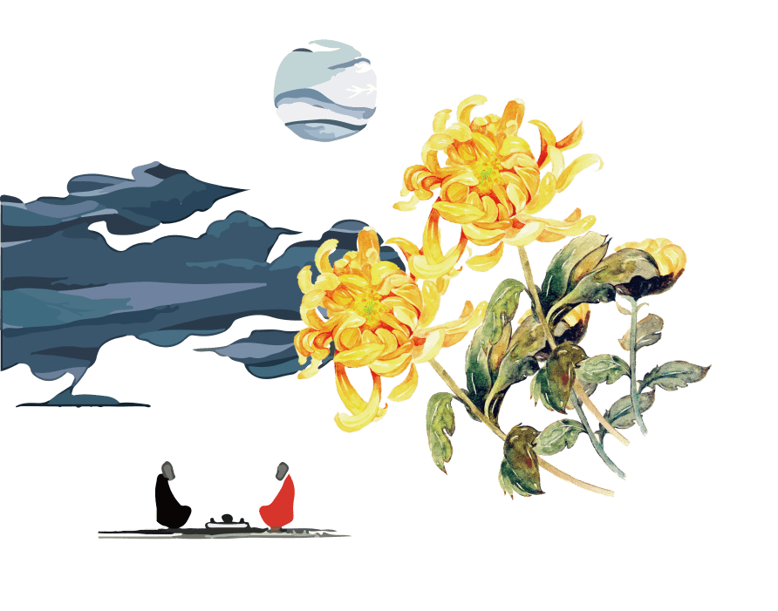
点击此处添加标题
古老传统节日的起源与上古原始信仰、祭祀文化及天象、历法等人文与自然文化内容有关，蕴含着祗敬感德、礼乐文明的深邃文化内涵。重阳节有着久远的历史源头。古时南北各地风俗各异，先秦时期，各地习俗尚未融合流传，重阳节习俗活动鲜见于文字记载。现存有关重阳节俗的文字记载，最早见于《吕氏春秋》之《季秋纪》，有载古人在九月丰收祭飨天帝、祭祖的活动。

Slide 15
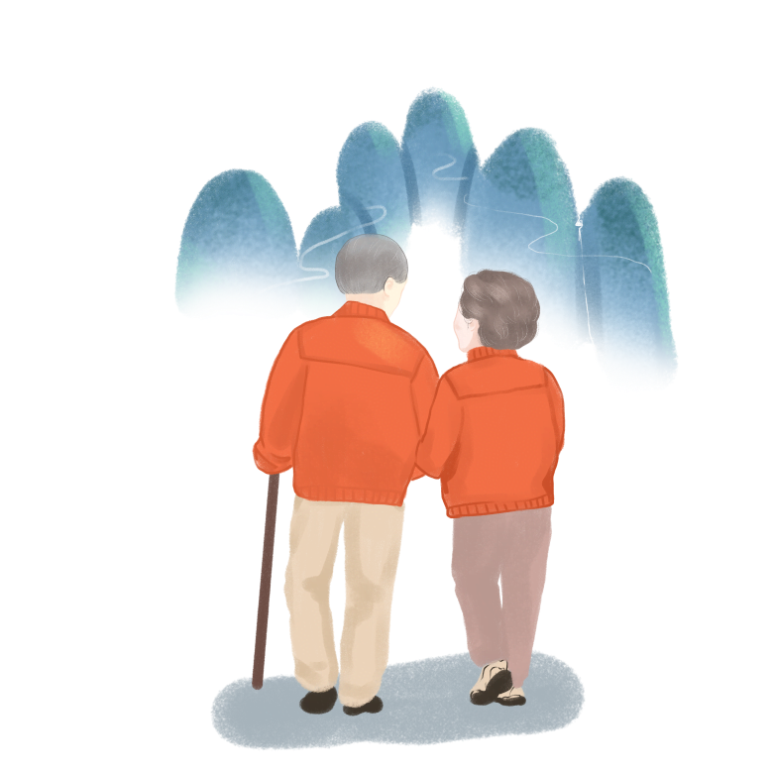
三国时魏文帝曹丕《九日与钟繇书》中曾这样描述当时的重阳节：“岁往月来，忽复九月九日。九为阳数，而日月并应，俗嘉其名，以为宜于长久，故以享宴高会。” 在魏晋时，节日气氛渐浓，倍受文人墨客吟咏。晋代文人陶渊明在《九日闲居》诗序文中说：“余闲居，爱重九之名。秋菊盈园，而持醪靡由，空服九华，寄怀于言”。这里同时提到菊花和酒。魏晋时期有了赏菊、饮酒的习俗。
九九重阳节

Slide 16
第四章
神话传说
点击输入您的文本内容点击输入您的文本内容点击输入您的文本内容点击输入您的文本内容点击输入您的文本内容点击输入您的文本内容点击输入您的文本内容点击输入您的文本内容

Slide 17
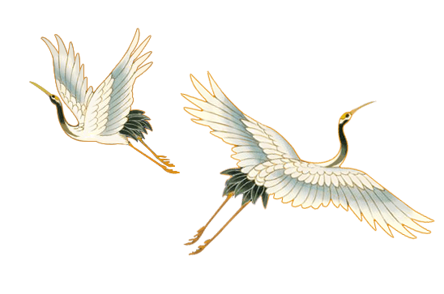
输入标题
唐朝时，重阳节被定为正式节日。从此以后，宫廷、民间一起庆祝重阳节，并且在节日期间进行各种各样的活动。据记载，正式将农历九月九日列为国家认定的节日是在唐德宗李适年间（780年-785年），将重阳节列为“三令节”之一。
重阳
宋代，重阳节更为热闹，《东京梦华录》曾记载了北宋时重阳节的盛况。《武林旧事》也记载南宋宫廷“于八日作重九排当”，以待翌日隆重游乐一番。

Slide 18
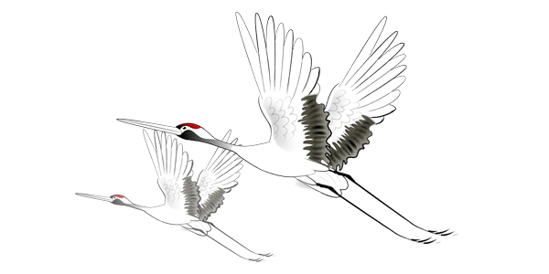
清代，风俗依旧盛行，北京重阳节的习俗是把菊花枝叶贴在门窗上，“解除凶秽，以招吉祥”。
输入标题
明清，明代皇宫中宦官宫妃从初一时就开始一起吃花糕庆祝，九日重阳，皇帝还要亲自到万岁山登高览胜，以畅秋志；
输入标题

Slide 19
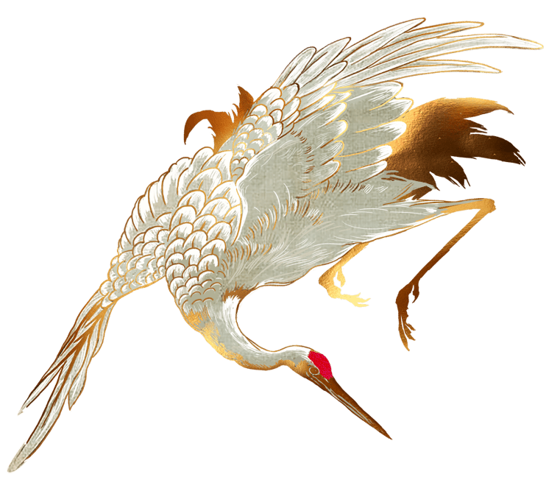
输入标题
近现代，20世纪80年代起，中国一些地方把夏历九月初九日定为老人节，倡导全社会树立尊老、敬老、爱老、助老的风气。1989年，中国政府将农历九月初九定为“老人节”、“敬老节”。2012年12月28日，中国全国人大常委会表决通过新修改的《老年人权益保障法》。法律明确，每年农历九月初九为老年节。

